Slide 1
Capacitación BrightSpace

Slide 2
BrightSpace funciona con los mismos principios que Blackboard.
Tienen básicamente las mismas herramientas: foros, correo, tareas, exámenes y contenidos.
Lo que ya sabes de los cursos en línea te servirá para trabajar en esta nueva plataforma.

Slide 4
Para acceder a BrigthSpace necesitas tu correo institucional.
Ese será tu usuario.
IMPORTANTE: Si no lo conoces, tienes que solicitarlo
Ingreso de usuario y contraseña

Slide 5
Pantalla de inicio
Estas son tus materias del semestre

Slide 6
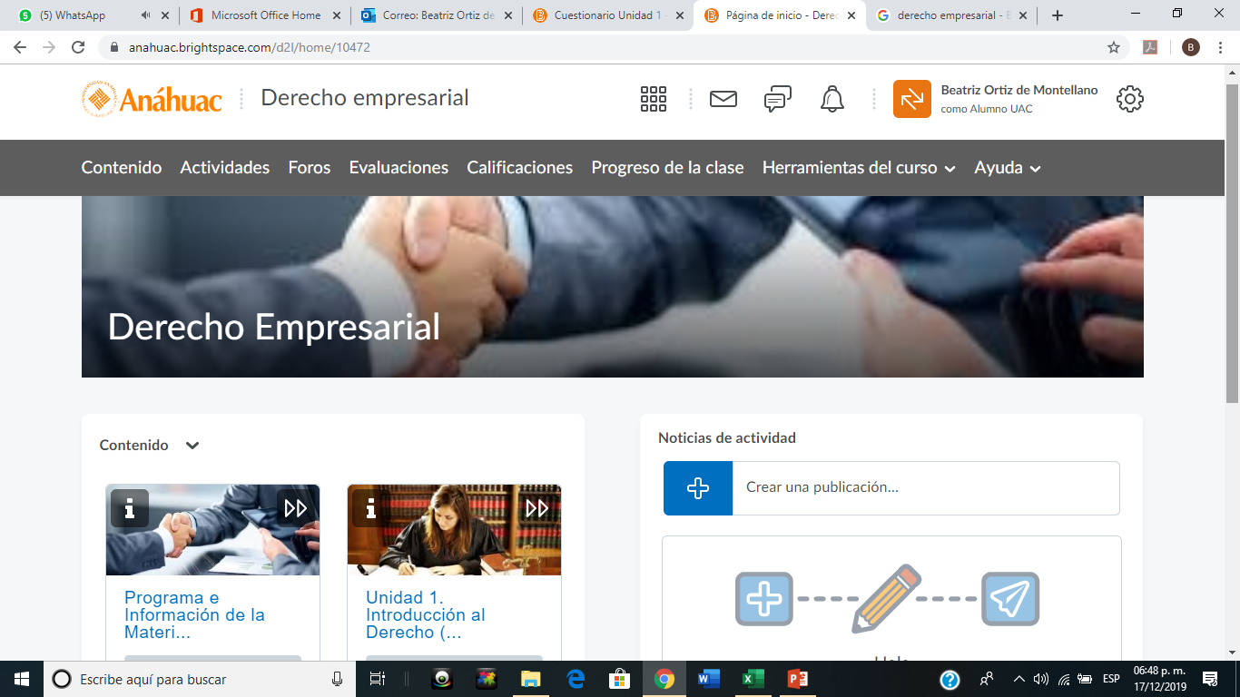
Menú del curso

Slide 7
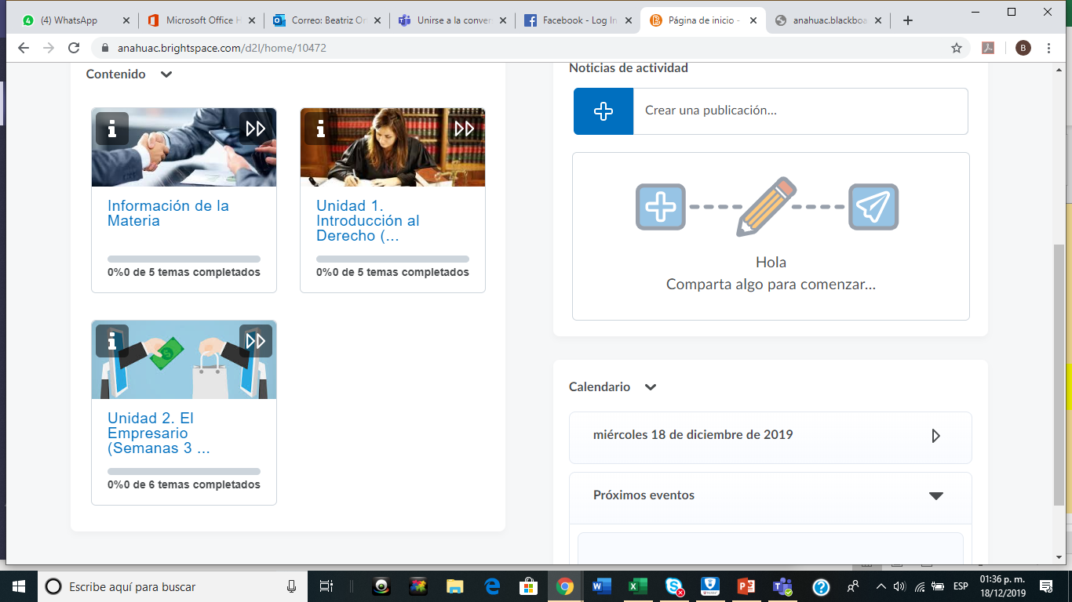
Para acceder a los diferentes elementos de contenido solo tienes que dar clic sobre el nombre o la imagen.

Slide 8
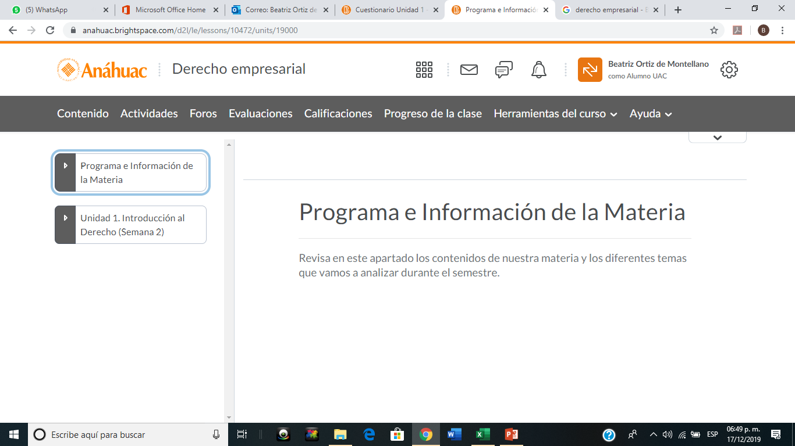
Aquí puedes ver tus temas y unidades, e ir navegando en el curso.
Si das clic en la flechita blanca, se despliega la lista de todos los elementos que tiene esa unidad.

Slide 9
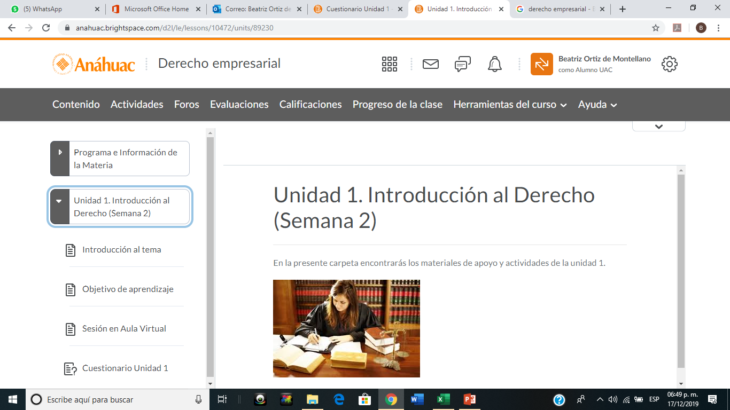

Slide 10
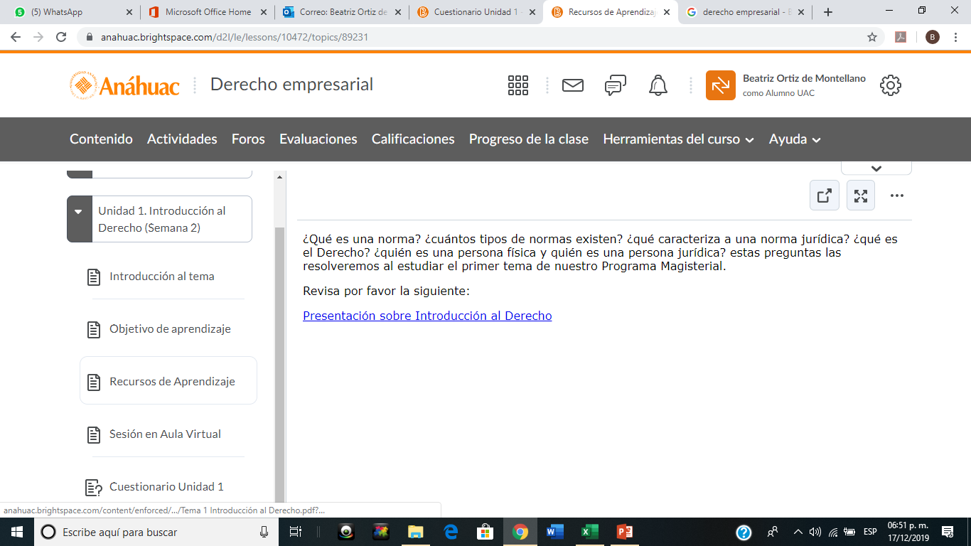
Es un enlace que te permitirá abrir el archivo y en algunos casos, descargarlo.

Slide 11
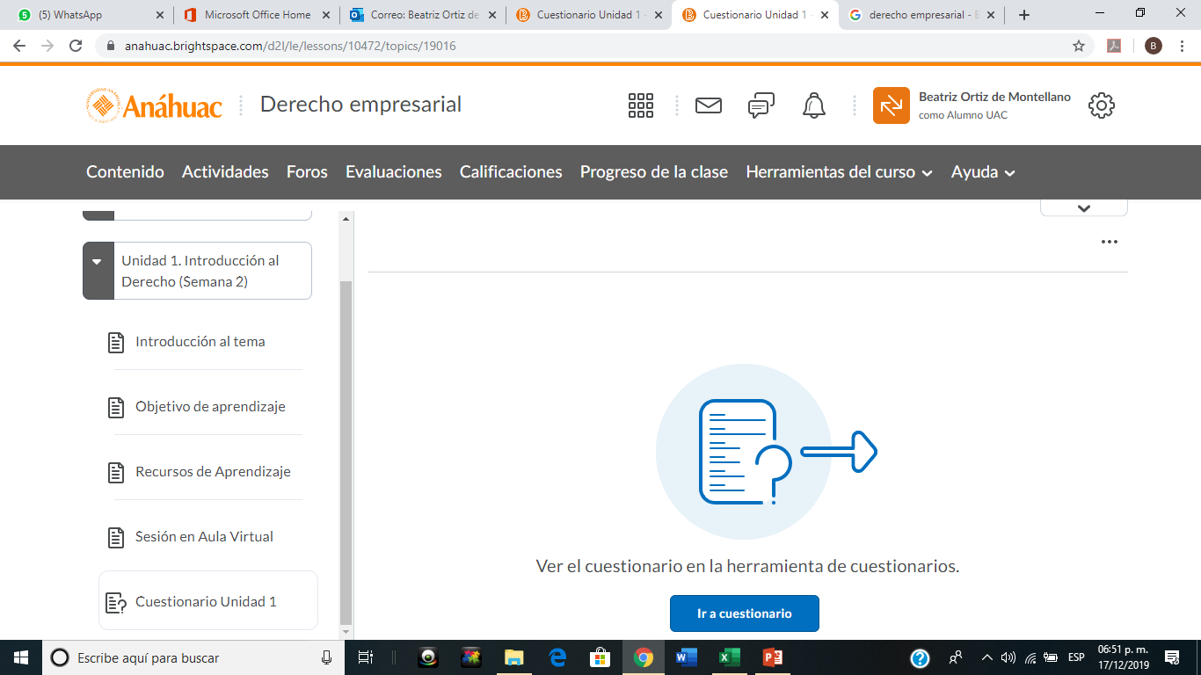
Evaluaciones y exámenes

Slide 12
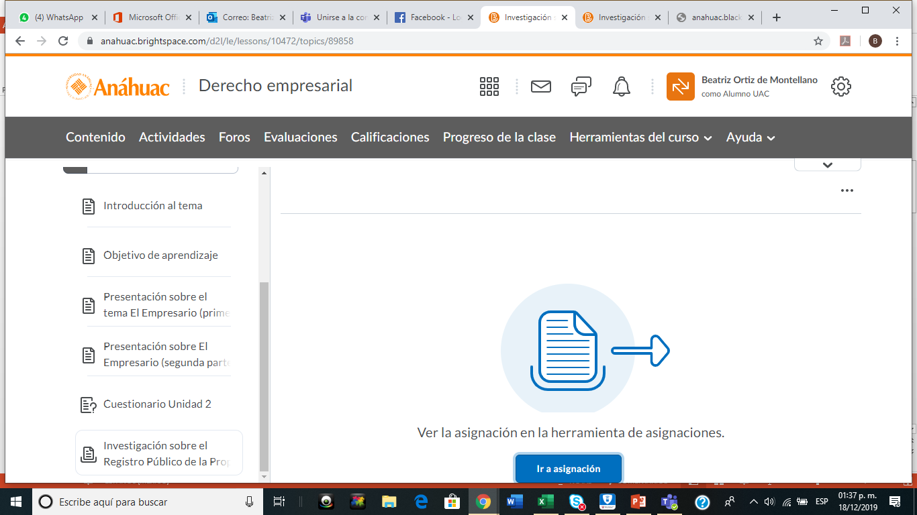
Tareas

Slide 13
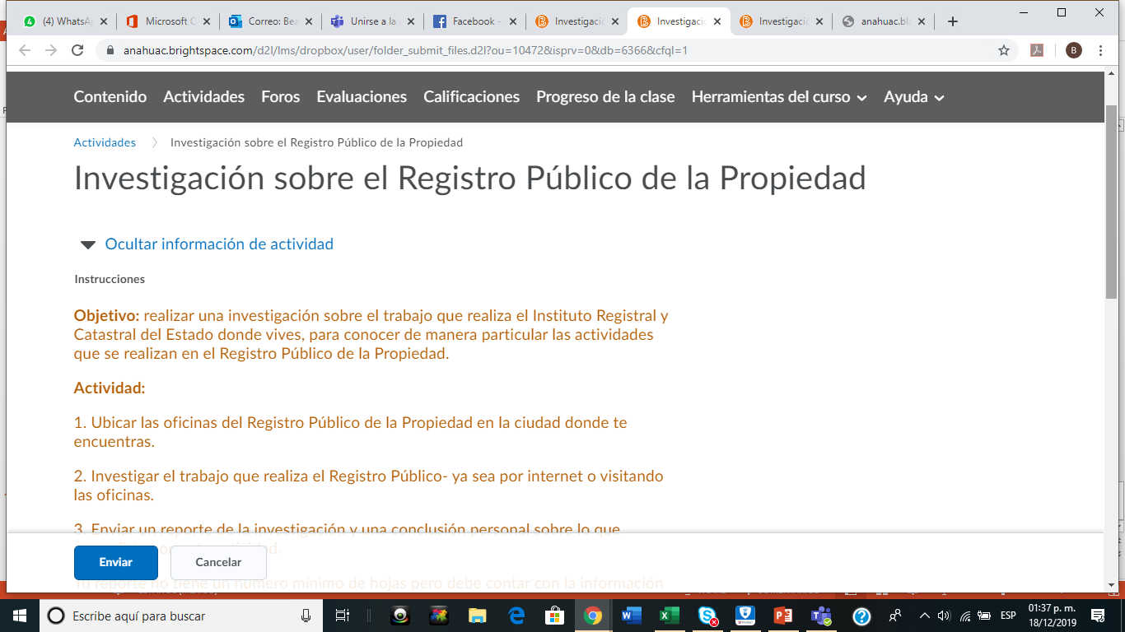

Slide 14
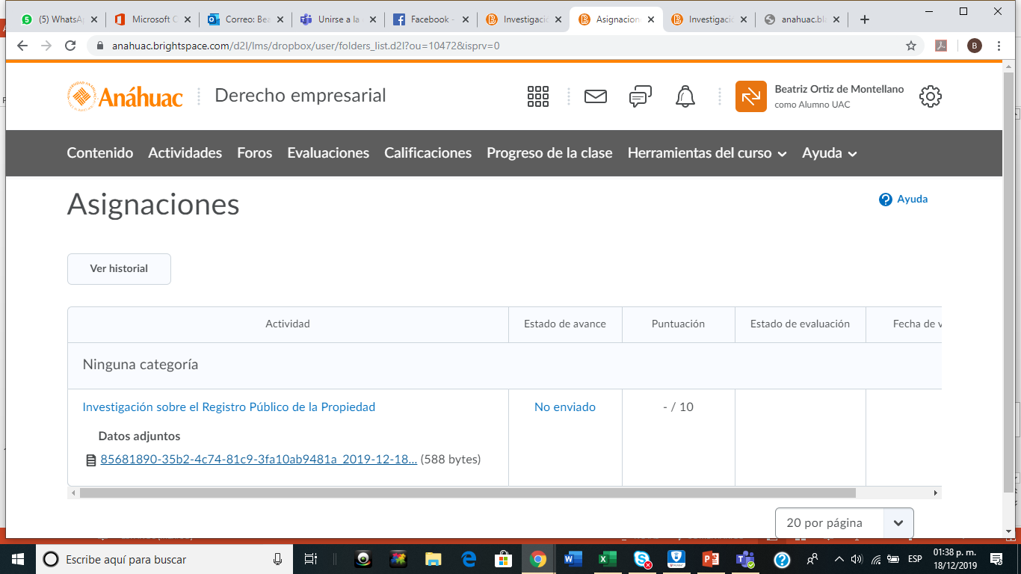

Slide 15
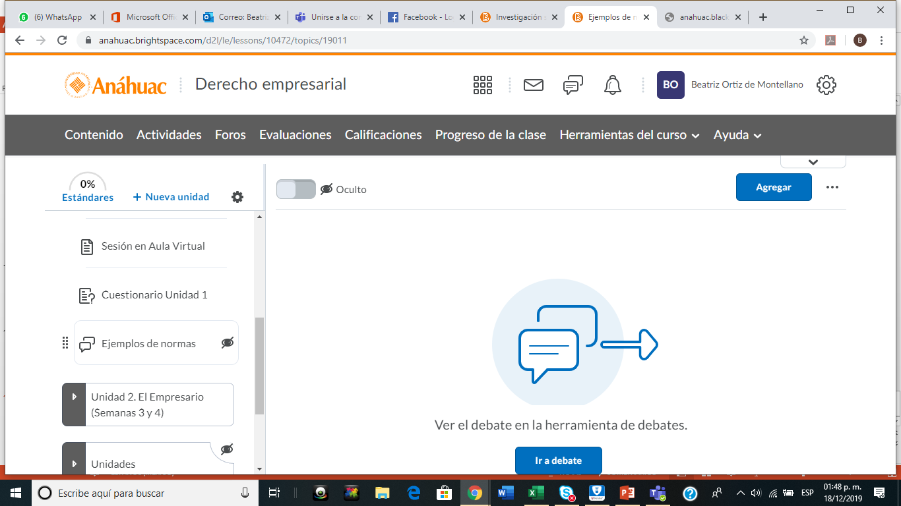
Foros de debate

Slide 16
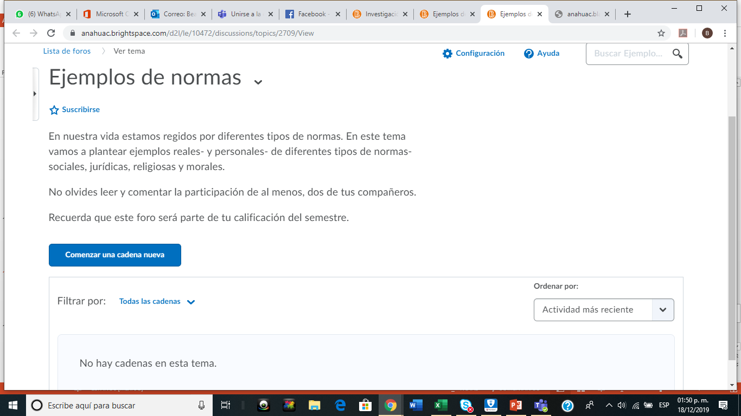
En este espacio podrás ver – y responder- los mensajes de tus compañeros y de tu profesor. Recuerda que parte muy importante del foro es que comentes lo que comparten los demás.

Slide 17
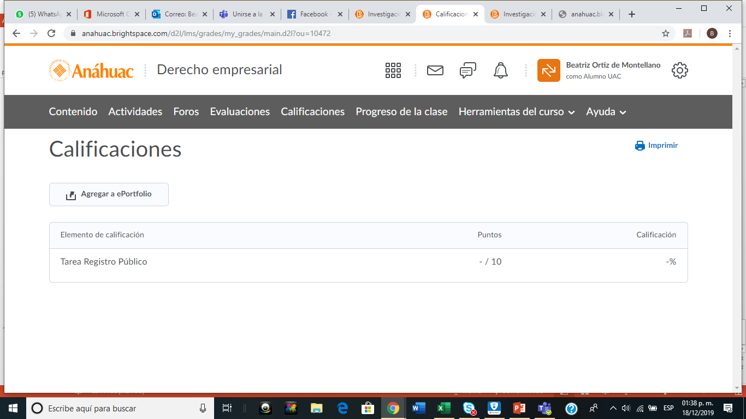

Slide 18
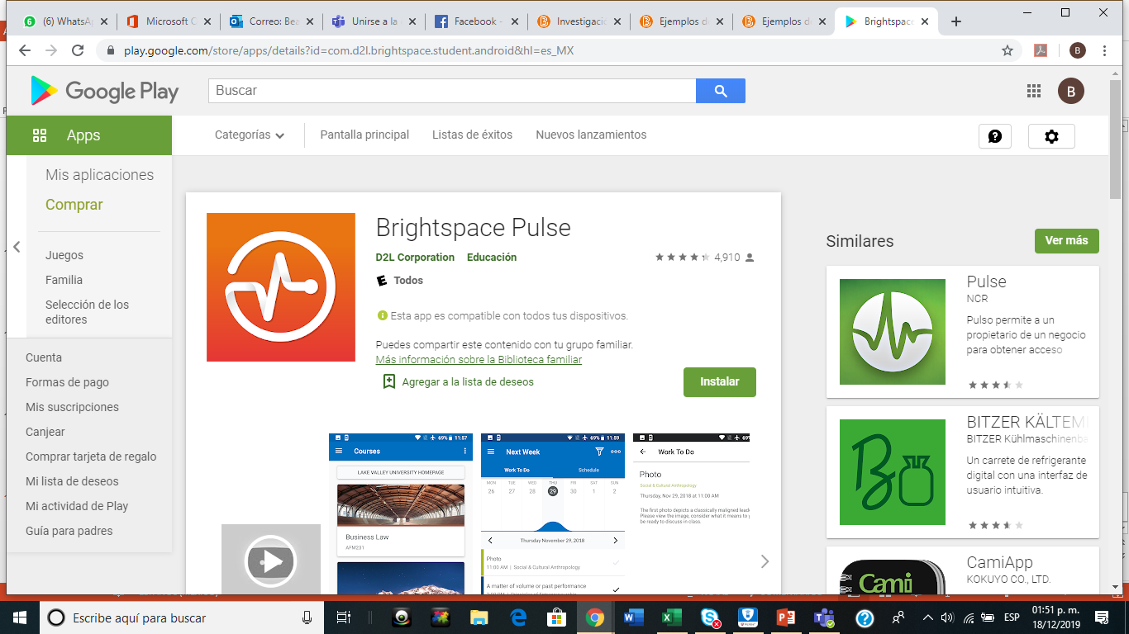

Slide 19
Gracias

